Slide 1
第8章
VHDL设计深入

Slide 2
8.1 数据对象
8.1.1 常数

Slide 3
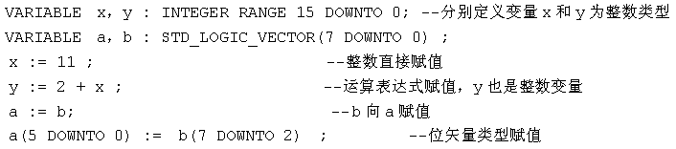
8.1 数据对象
8.1.2 变量

Slide 4
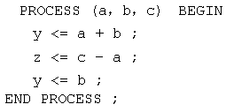
8.1 数据对象
8.1.3 信号

Slide 5
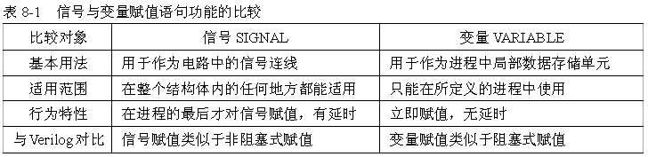
8.1 数据对象
8.1.4 进程中的信号赋值与变量赋值

Slide 6
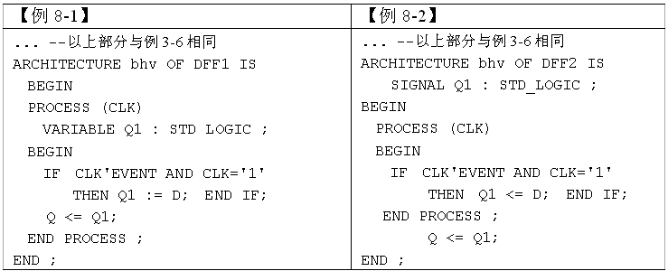
8.1 数据对象
8.1.4 进程中的信号赋值与变量赋值

Slide 7
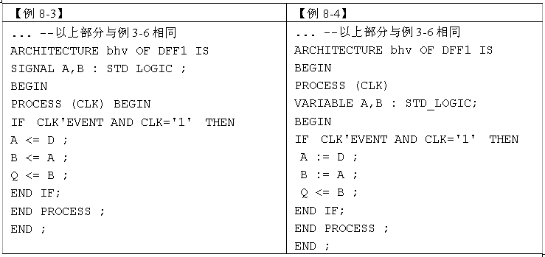
8.1 数据对象
8.1.4 进程中的信号赋值与变量赋值

Slide 8
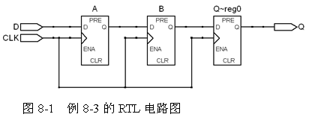
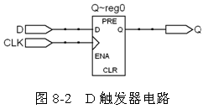
8.1 数据对象
8.1.4 进程中的信号赋值与变量赋值

Slide 9
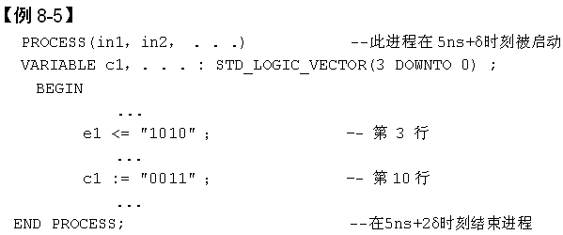

8.1 数据对象
8.1.4 进程中的信号赋值与变量赋值

Slide 10
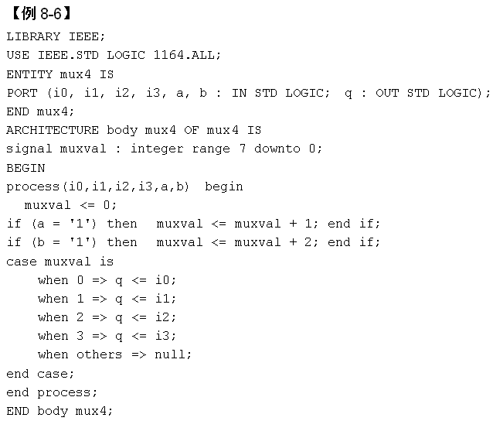
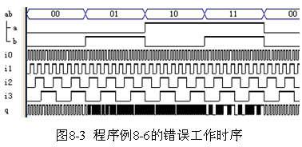
8.1 数据对象
8.1.4 进程中的信号赋值与变量赋值

Slide 11
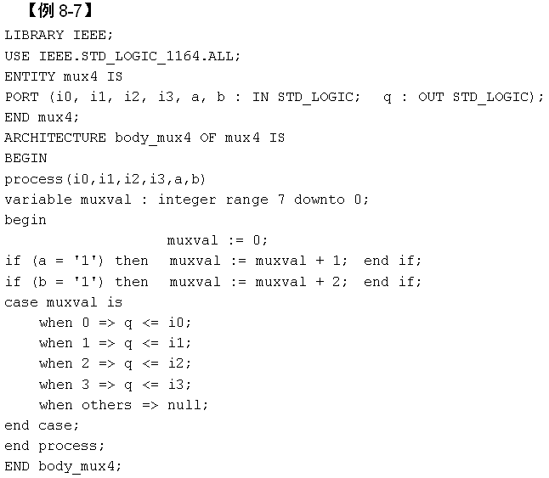
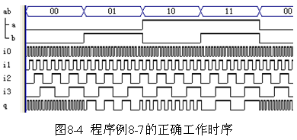
8.1 数据对象
8.1.4 进程中的信号赋值与变量赋值

Slide 12

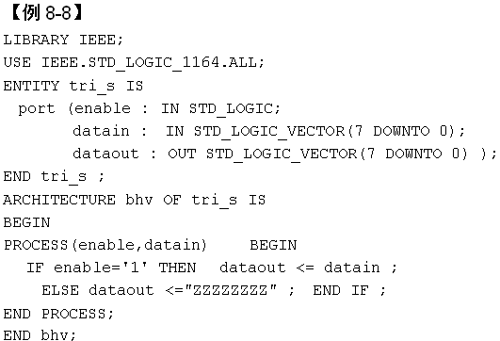
8.2 含高阻输出的电路设计
8.2.1 三态门设计

Slide 13
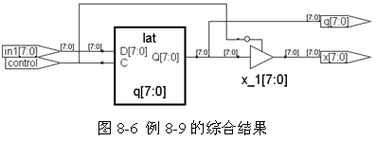
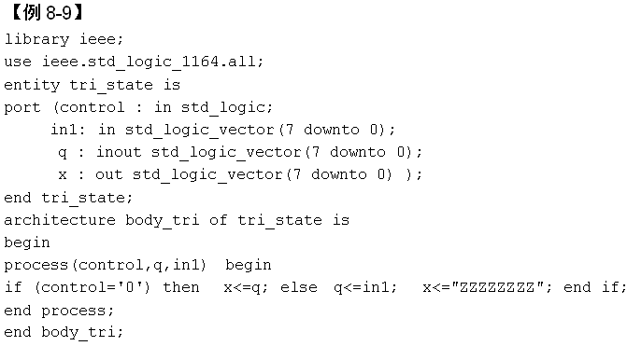
8.2 含高阻输出的电路设计
8.2.2 双向端口的设计方法

Slide 14
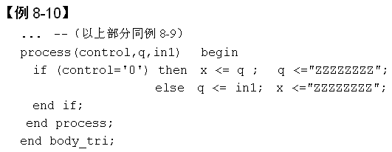
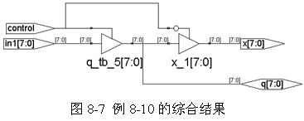
8.2 含高阻输出的电路设计
8.2.2 双向端口的设计方法

Slide 15
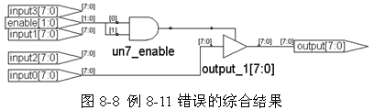
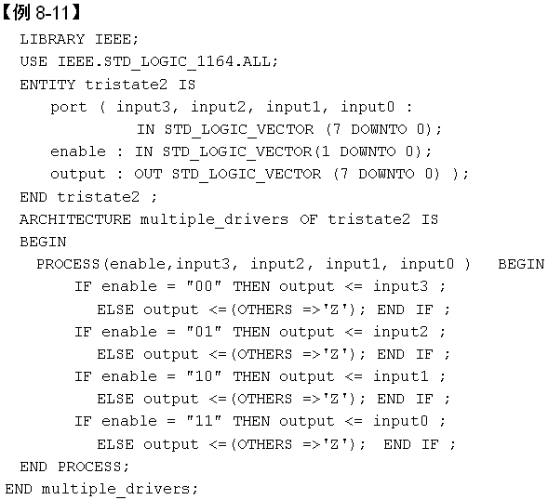
8.2 含高阻输出的电路设计
8.2.3 三态总线电路设计

Slide 16
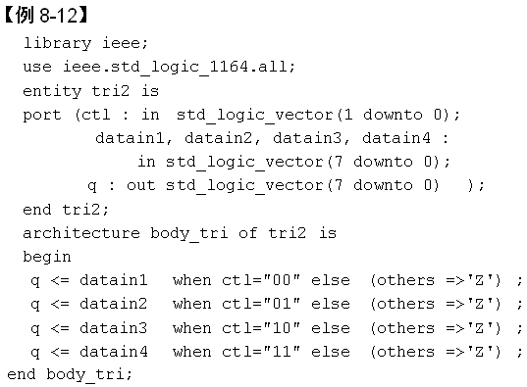
8.2 含高阻输出的电路设计
8.2.3 三态总线电路设计

Slide 17
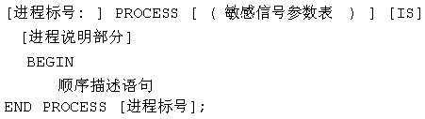
8.3 顺序语句归纳
8.3.1 进程语句格式

Slide 18
8.3 顺序语句归纳
8.3.2 进程结构组成
8.3.3 进程要点
1. PROCESS为一无限循环语句
2. 进程中的顺序语句具有明显的顺序和并行双重性
3. 信号可以是多个进程间的通信线
4. 一个进程中只允许描述对应于一个时钟信号的同步时序逻辑

Slide 19

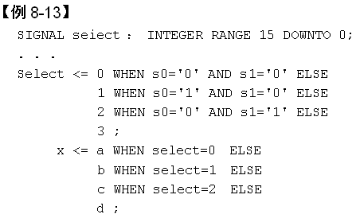
8.4 并行赋值语句讨论

Slide 20
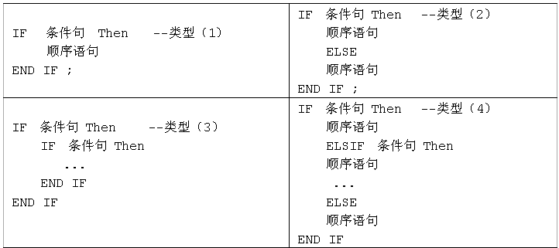
8.5 IF语句概述

Slide 21
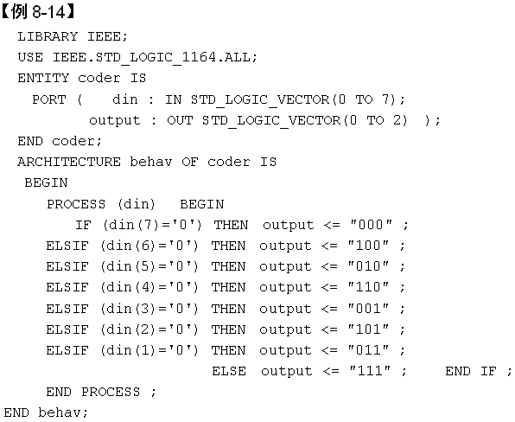
8.5 IF语句概述

Slide 22
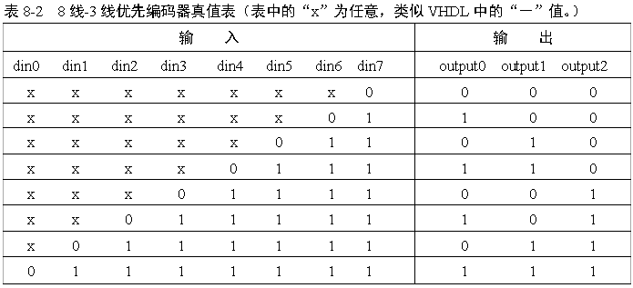
8.5 IF语句概述

Slide 23
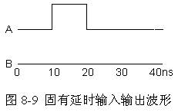
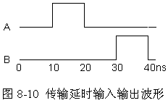
8.6 仿真延时
8.6.1 固有延时
8.6.2 传输延时
8.6.3 仿真 δ

Slide 24
8.7 VHDL的描述风格
8.7.1 RTL描述
8.7.2 行为描述
8.7.3 数据流描述
8.7.4 结构描述

